Slide 1
Seminar Hasil
Riset Dosen Pemula
SISTEM CLOUD-BASED SMART PARKING : PENCARIAN DINAMIS LOKASI PARKIR TERBAIK BERBASIS TEKNOLOGI INTERNET OF THINGS
Tim Pengusul :
Ketua : Dody Ichwana Putra, M.T . NIDN : 1007118603
Anggota : Dr. Shelvi Ekariani, M.Si. NIDN : 0019068803

Slide 2
Latar Belakang
Perkembangan jumlah civitas akademika di suatu kampus semakin meningkat
Menyebabkan terjadinya peningkatan jumlah pengguna kendaraan di lingkungan kampus.
Permasalahan yang timbul adalah semakin sulitnya mencari lahan parkir yang kosong.
Pemantauan parkir kendaraan dan manajemen lokasi parkir menjadi salah satu isu besar di suatu kampus
Isu serupa juga terjadi di Universitas Andalas
Kondisi lahan parkir yang kurang teratur membuat jalur keluar dan jalur masuk kendaraan di lingkungan kampus menjadi sempit sehingga menimbulkan kemacetan

Slide 3
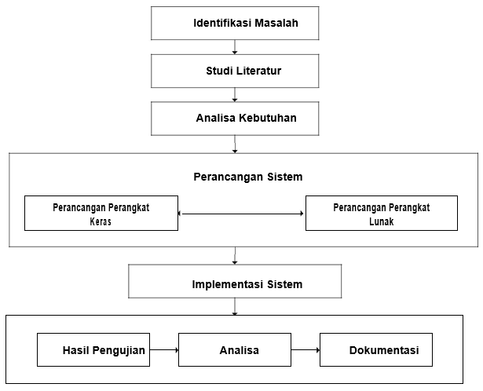
Metodologi
Metode pengembangan sistem yang digunakan adalah experimental research.
Tahapan proses dalam pengembangan meliputi 1). Identifikasi masalah, 2) analisa kebutuhan, 3) Perancangan sitem, 4) Implementasi sistem dan 5) Pengujian sistem

Slide 4
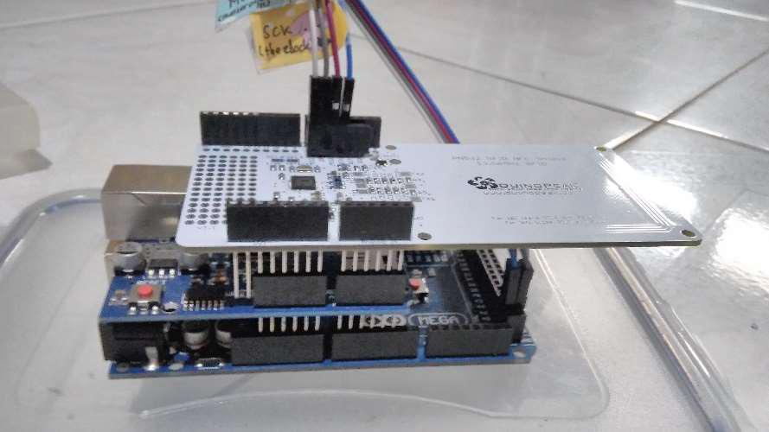
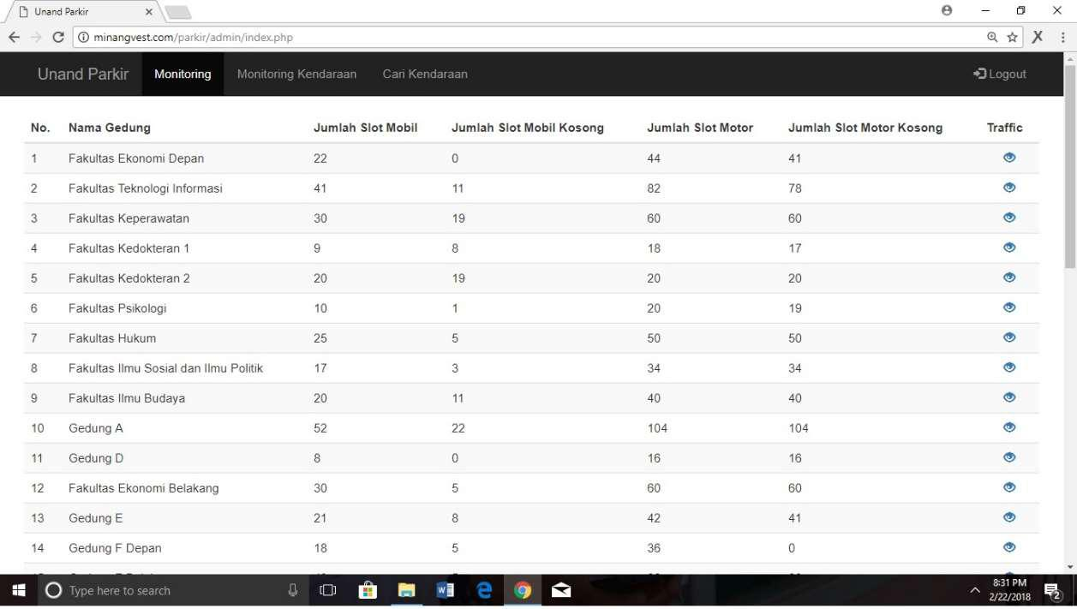
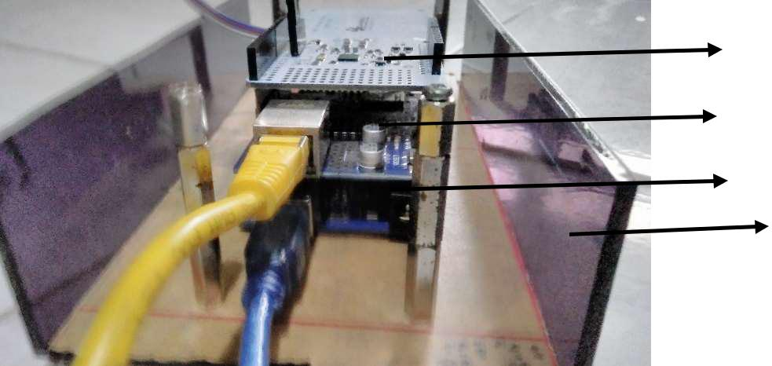
Hasil
Halaman web monitoring parkir Unand
Perangkat keras pembaca kode pemesanan

Slide 5
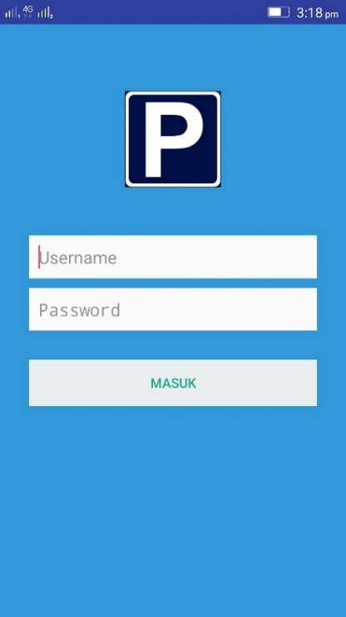
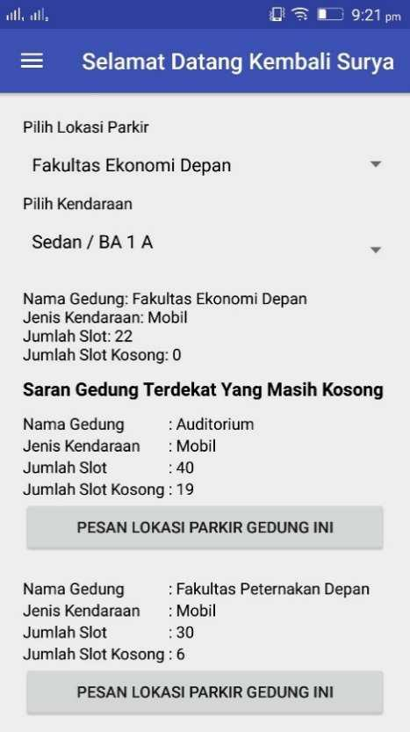
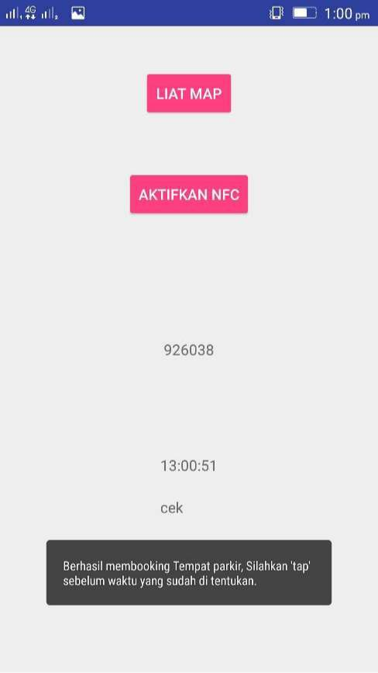
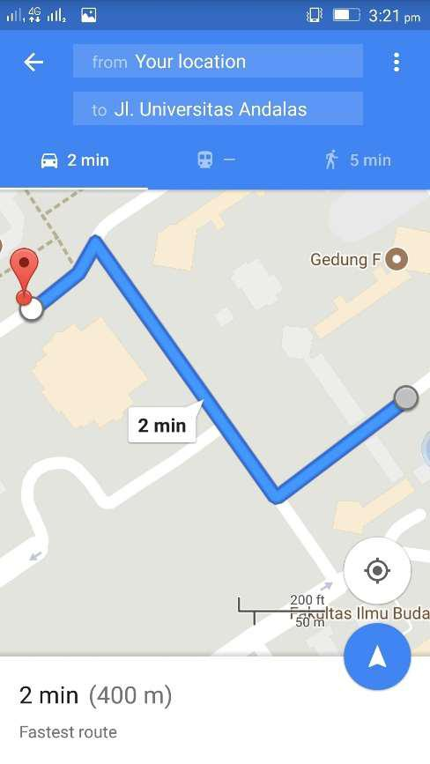
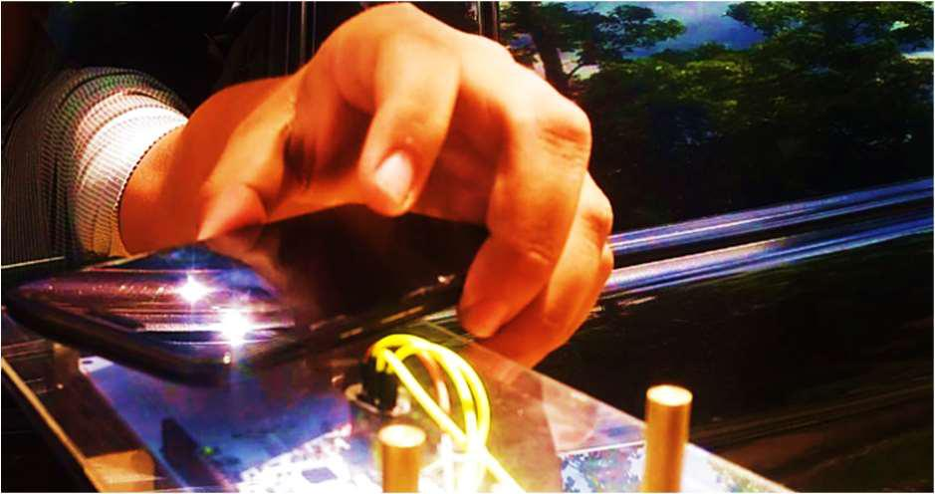
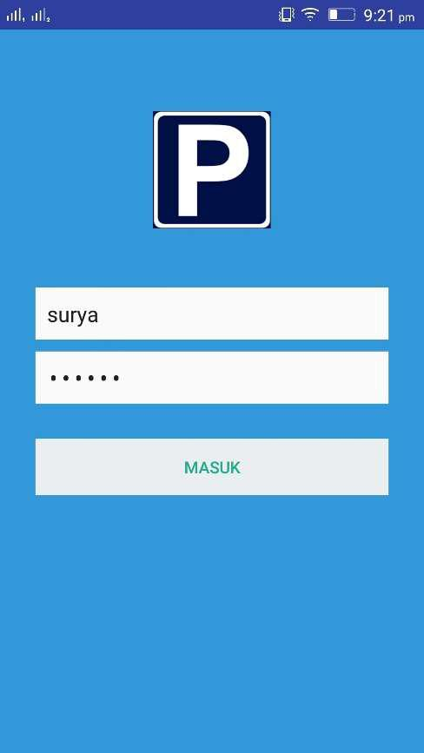
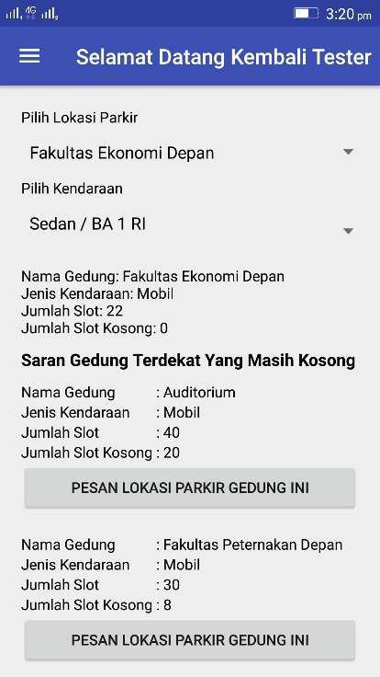
Hasil
Aplikasi Pencarian Lokasi Parkir berbasis Android

Slide 6
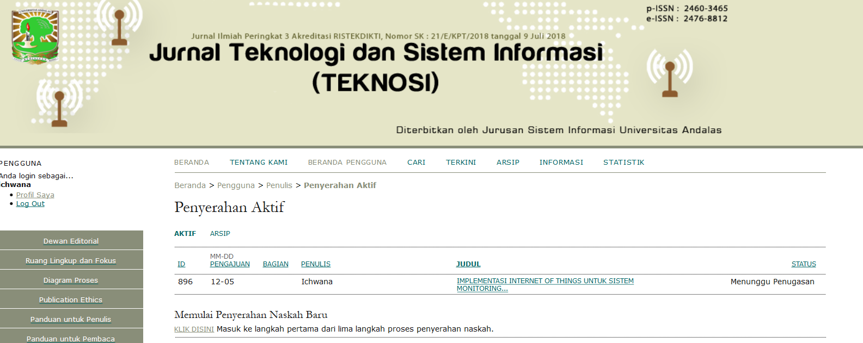
Luaran Penelitian
Luaran wajib : submit Jurnal
http://teknosi.fti.unand.ac.id/index.php/teknosi
Indexing: DOAJ, SINTA 3, Dimensions, Scholar Metrics, Google Scholar, Microsoft Academic
Artikel

Slide 7
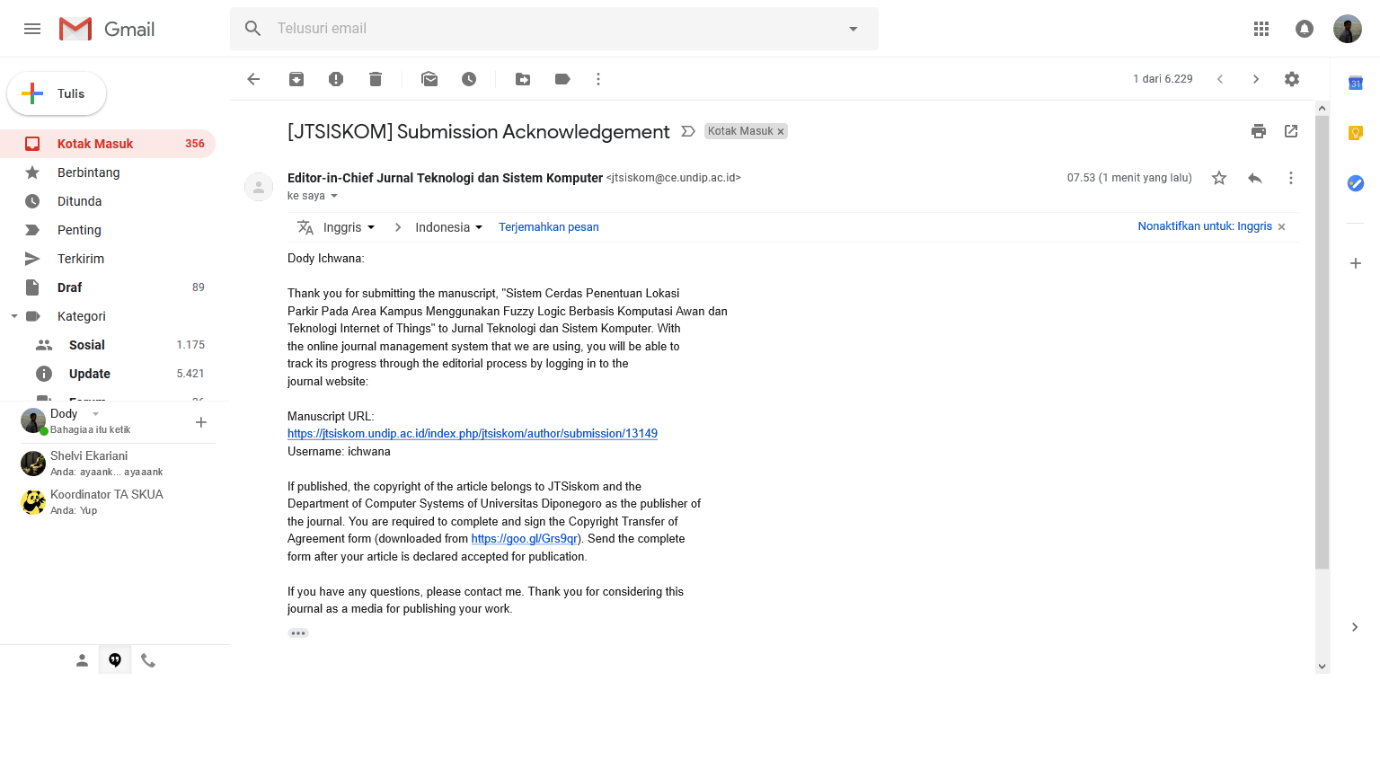
Luaran Penelitian
Luaran tambahan : submit Jurnal
https://jtsiskom.undip.ac.id/index.php/jtsiskom
Indexing: DOAJ, SINTA 2, Dimensions, Scholar Metrics, Google Scholar, Microsoft Academic
Artikel

Slide 8
Luaran Penelitian
Luaran tambahan : draft pengajuan HAKI

